Slide 1
Język Verilog

Slide 2

Pierwszy projekt w języku Verilog. Sumator jednobitowy
Tablica prawdy symatora jednobitowego:
Równania logiczne:
s = a^b^cin;
cout = a∙b + (a^b) ∙cin,
Wejścia |  |  | Wyjścia
cin | a | b | cout | s
0 | 0 | 0 | 0 | 0
0 | 0 | 1 | 0 | 1
0 | 1 | 0 | 0 | 1
0 | 1 | 1 | 1 | 0
1 | 0 | 0 | 0 | 1
1 | 0 | 1 | 1 | 0
1 | 1 | 0 | 1 | 0
1 | 1 | 1 | 1 | 1

Slide 3
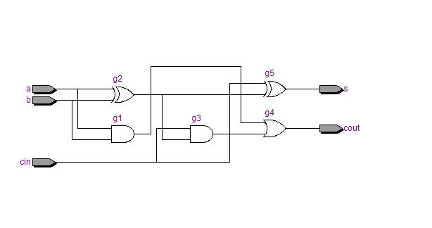
Układ na poziomie bramek
s = a^b^cin;
cout = a∙b + (a^b) ∙cin,

Slide 4
Opis struktury w języku Verilog
module add_1_1 (input cin, a, b, // porty wejściowe
output s, cout); // porty wyjściowe
wire g1_o, g2_o, g3_o; // zmienne pośrednie
and g1 (g1_o, a, b); // pierwszy ekzemplarz bramki AND
xor g2 (g2_o, a, b); // pierwszy ekzemplarz bramki XOR
and g3 (g3_o, g2_o, cin); // drugi ekzemplarz bramki AND
or g4 (cout, g1_o, g3_o); // ekzemplarz bramki OR
xor g5 (s, g2_o, cin); // drugi ekzemplarz bramki XOR
endmodule

Slide 5
Opis równań logicznych w języku Verilog
s = a^b^cin;
cout = a∙b + (a^b) ∙cin
module add_1_2 (input cin, a, b, // porty wejściowe
output s, cout); // porty wyjściowe
assign s = a ^ b ^ cin; // funkcja sumy
assign cout = a & b | (a ^ b) & cin; // funkcja przeniesienia
endmodule

Slide 6
Hierarhiczny opis sumatira 4-bitowego
module add_4 (input CIN, input wire [3:0] A, B, // porty wejściowe
output wire [3:0] S, output COUT); // porty wyjściowe
wire [2:0] C; // zmienne pośrednie
/* opis 4 ekzemplarzy sumatorów 1-bitowych */
add_1_1 sum0(CIN,A[0],B[0],S[0],C[0]);
add_1_1 sum1(C[0],A[1],B[1],S[1],C[1]);
add_1_1 sum2(C[1],A[2],B[2],S[2],C[2]);
add_1_1 sum3(C[2],A[3],B[3],S[3],COUT);
endmodule

Slide 7
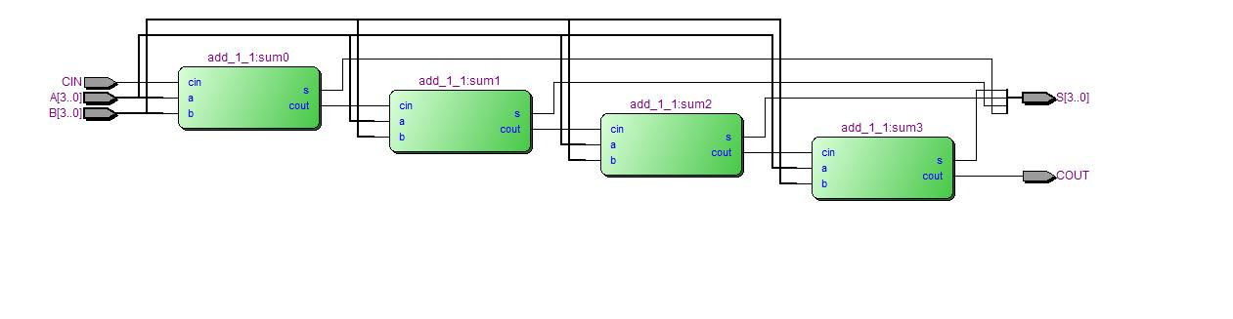
Realizacja sumatora 4-bitowego

Slide 8
Jednostka testowa dla 1-bitowego sumatora
`timescale 1ns/1ps // deklaracja jedynki czasowej
module test_add_1(); // modul jednostki testowej
reg tcin, ta, tb; // deklaracja zmennych dla wektorów wejściowych
wire ts, tcout; // deklaracja zmennych dla funkcji wyjściowych
/* tworzenie ekzemplarza 1-bitowego sumatora */
add_1_1 sum(tcin,ta,tb,ts,tcout);
initial begin: test // nazwany blok proceduralny
integer i; // deklaracja zmiennej lokalnej
$display(„Wyniki symulzcji 1-bitowego sumatora:");
$timeformat(-9,1,"ns",8); // deklaracja formatu czasu
$monitor($time,": cin=%b a=%b b=%b s=%b cout=%b",
tcin,ta,tb,ts,tcout);
for (i=0; i<8; i=i+1) begin // początek pętli for
#10; // instrukcja opóźnienja na
// 10 jednoctek czasowych
{tcin,ta,tb} = i; // tworzenie wektora wejściowego
end // koniec pętli for
end // koniec nazwanego bloku proceduralnego
endmodule // koniec modułu

Slide 9
Wyniki symulzcji 1-bitowego sumatora
# Wyniki symulzcji 1-bitowego sumatora :
# 0: cin=x a=x b=x s=x cout=x
# 10: cin=0 a=0 b=0 s=0 cout=0
# 20: cin=0 a=0 b=1 s=1 cout=0
# 30: cin=0 a=1 b=0 s=1 cout=0
# 40: cin=0 a=1 b=1 s=0 cout=1
# 50: cin=1 a=0 b=0 s=1 cout=0
# 60: cin=1 a=0 b=1 s=0 cout=1
# 70: cin=1 a=1 b=0 s=0 cout=1
# 80: cin=1 a=1 b=1 s=1 cout=1

